Slide 1




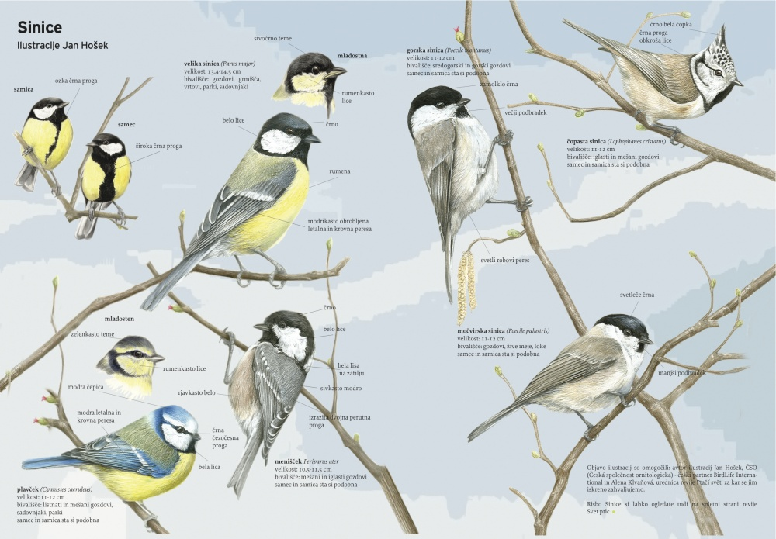
Ptice v našem okolju
21. IN 22. OKTOBER 2019

Slide 2
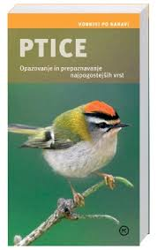
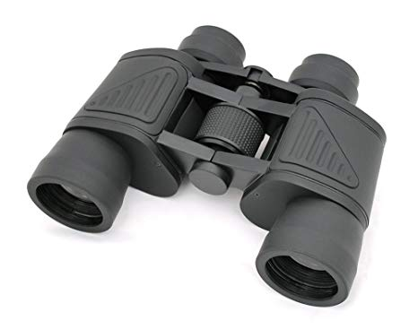
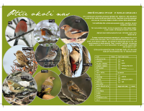
PRIPRAVA NA OPAZOVANJE
Pripravili smo ustrezne pripomočke

Slide 3
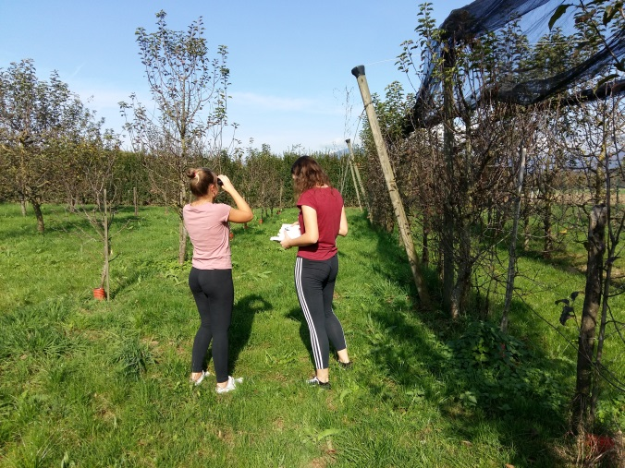
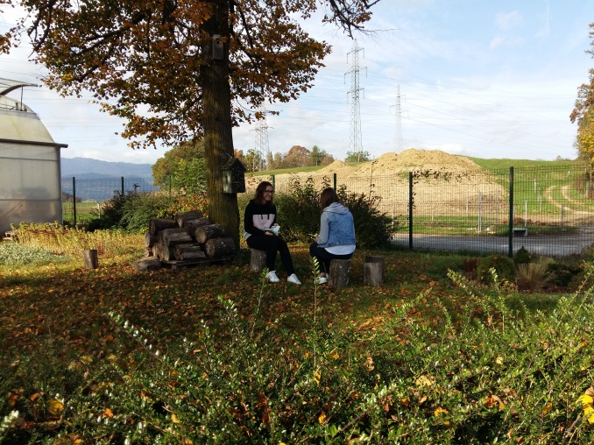
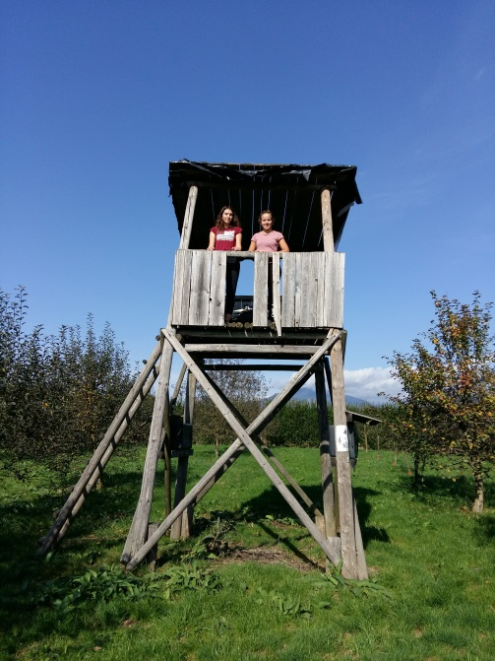
Opazovanje in preučevanje

Slide 4
IZDELAVA plakatov, ZLOŽENKE

Slide 5
POVABILO
Akcija opazovanja ptic bo v letošnjem šolskem letu
potekala od ponedeljka 21. januarja do nedelje 27.
Januarja 2020.
Povabljeni k sodelovanju!

